Slide 1
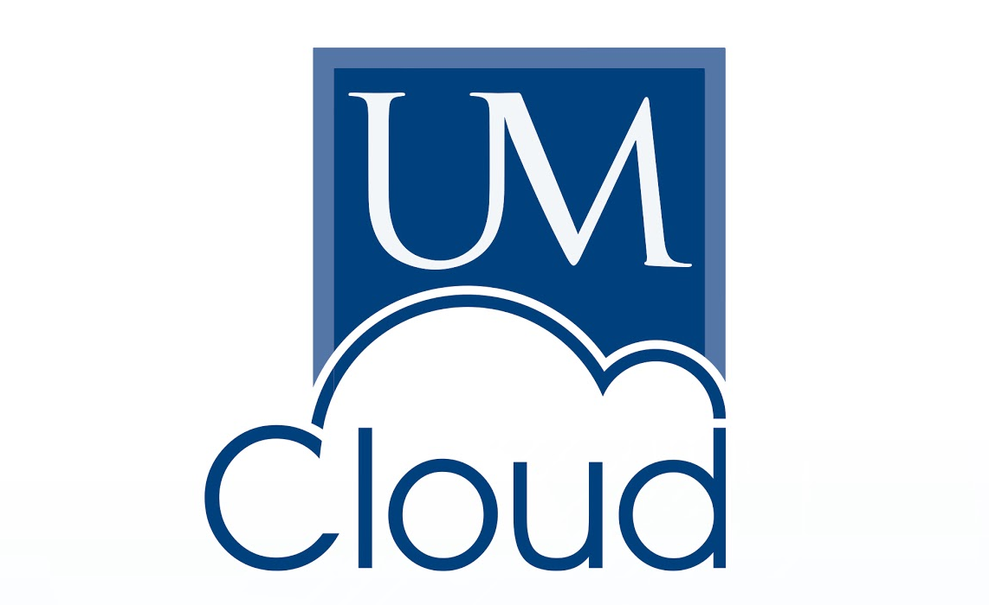
Trabajo Integrador Final
Teleinformática - Plataformas
Cloud Computing
Mg. Ing. JuanJo Ciarlante - jjo@um.edu.ar
Mg. Ing. Diego Navarro - diego.navarro@um.edu.ar
https://cloud.um.edu.ar
Abril 2021

Slide 2
Tecnología
X as a Service
Ha desacoplado la habilidad técnica y la experiencia necesaria para escribir software complejo de la habilidad de resolver problemas a la gente
La mayoría de los XaaS se pueden poner ejecución inmediatamente.
APIs robustas y bien documentadas permiten "enchufar" cosas entre sí en minutos.
Generalmente el volumen de compra mínimo es 1 y con trial costo 0.
"The World Of Everything-As-A-Service" http://techcrunch.com/2014/08/09/everything-as-a-service/
”The Happy Demise of the 10X Engineer” https://a16z.com/2014/07/30/the-happy-demise-of-the-10x-engineer/

Slide 3
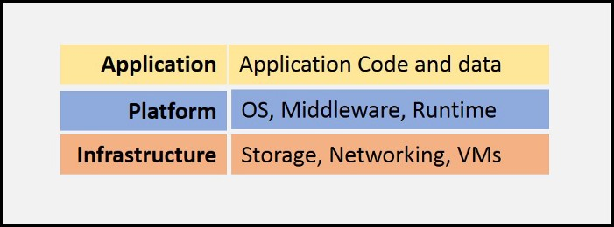
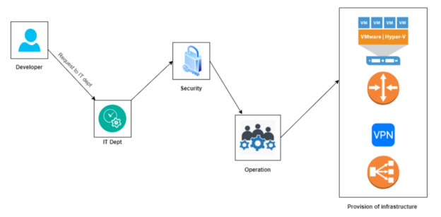
Despliegue de Aplicaciones: Tradicional
https://medium.com/faun/infrastructure-as-code-917d245ce35e

Slide 4
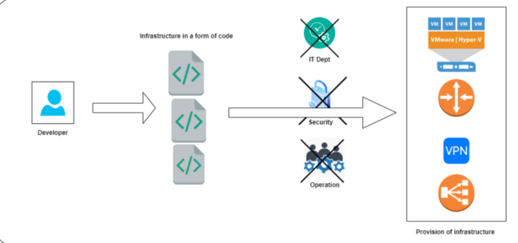
Infraestructura como código: IaC
https://medium.com/faun/infrastructure-as-code-917d245ce35e

Slide 5



Cloud Native - desengrasándonos del sistema
THE Monolith
The VMonoliths
Containers
Apps
...
App
App
App
App
...
Runtime
Runtime
Runtime
Runtime
Runtime
System
System
System
System
K
K
Kernel
K
K
vH
vH
Hardware
H
H
platform | METAL | Cloud Classic® | Cloud Native
orchestration | imperative | += ~declarative IaC | declarative PaC
tools | human, scripts, ansible, chef | += ~terraform | Kubernetes, Docker SWarm

Slide 6
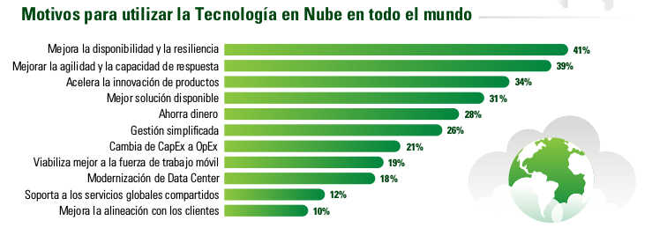
Motivos para adopción de Cloud
Fuentes: Businesscomputingworld.co.uk, CenturyLink, Cloudcouncil.org, Cloudcomputing-news.net, Enterprisesproject.com, Centro Europeo para la Promoción de Importaciones, Gemalto.com, Harveynash.com, Intel.com, Skyhighnetworks.com, Statista, Rightscale.com; IDC Latinamerica Investment Trends; IDC Black Book 3rd.Platform Edition; Frost&Sullivan Latin American IaaS Market, Forecast.

Slide 7
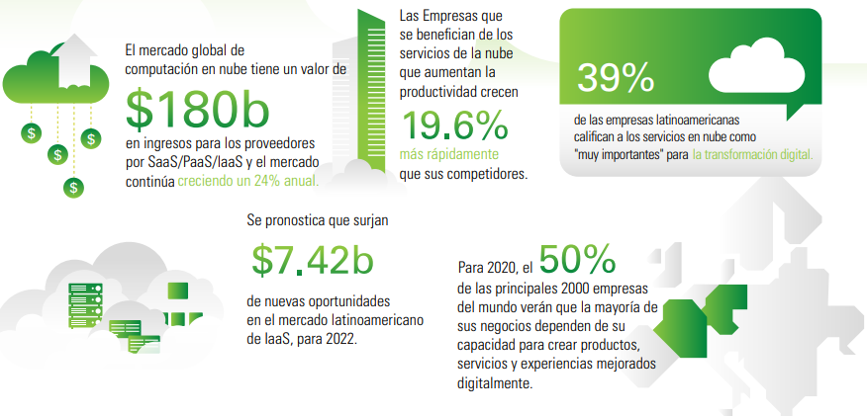
Escenario Actual: Algunos indicadores
Fuentes: Businesscomputingworld.co.uk, CenturyLink, Cloudcouncil.org, Cloudcomputing-news.net, Enterprisesproject.com, Centro Europeo para la Promoción de Importaciones, Gemalto.com, Harveynash.com, Intel.com, Skyhighnetworks.com, Statista, Rightscale.com; IDC Latinamerica Investment Trends; IDC Black Book 3rd.Platform Edition; Frost&Sullivan Latin American IaaS Market, Forecast.

Slide 8
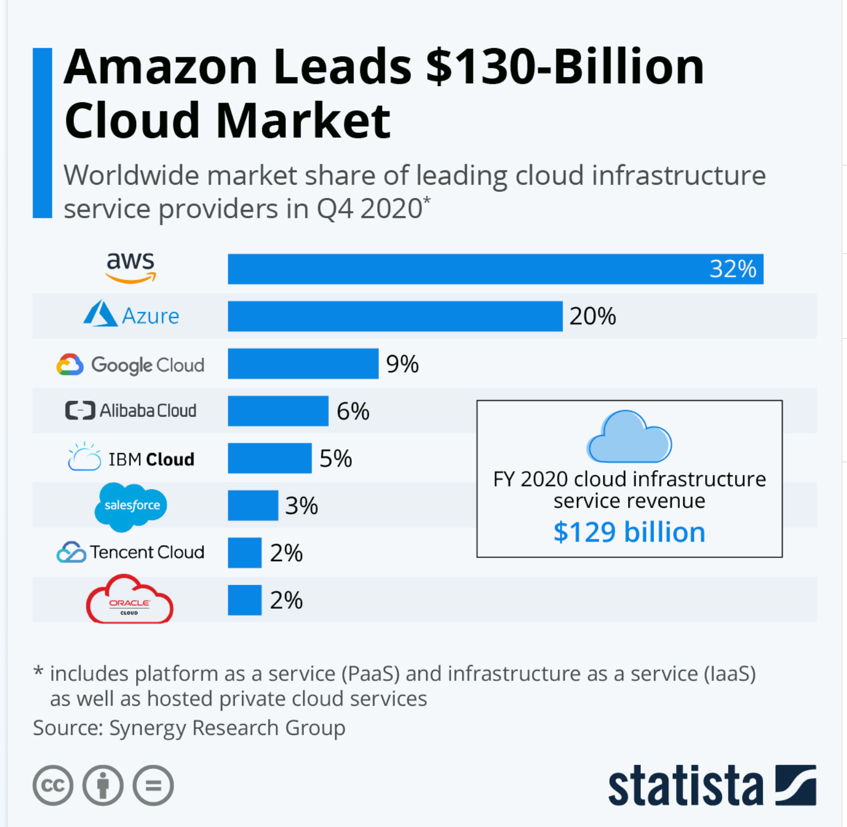
Cloud Market share
Fuente: worldwide-market-share-of-leading-cloud-infrastructure-service-providers

Slide 9
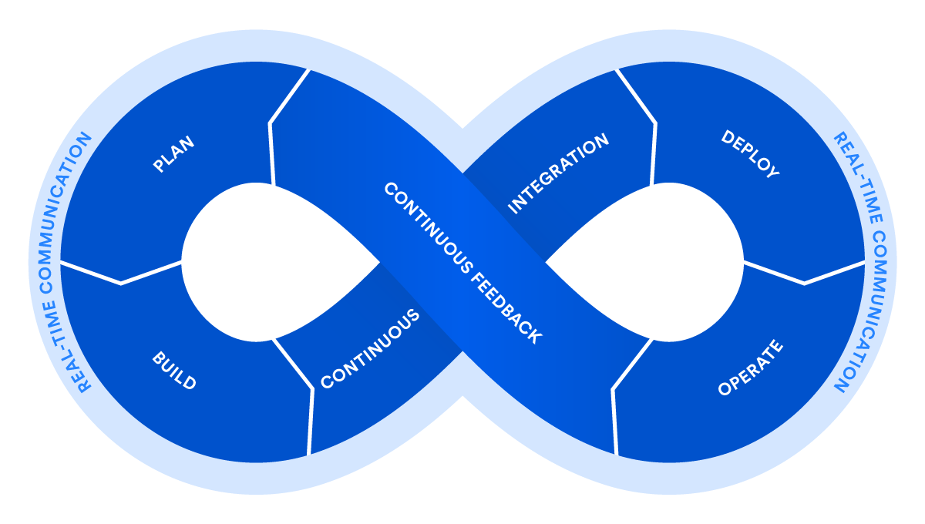
DevOps
DevOps (acrónimo inglés de development -desarrollo- y operations -operaciones-) es una práctica de ingeniería de software que tiene como objetivo unificar el desarrollo de software (Dev) y la operación del software (Ops)

Slide 10
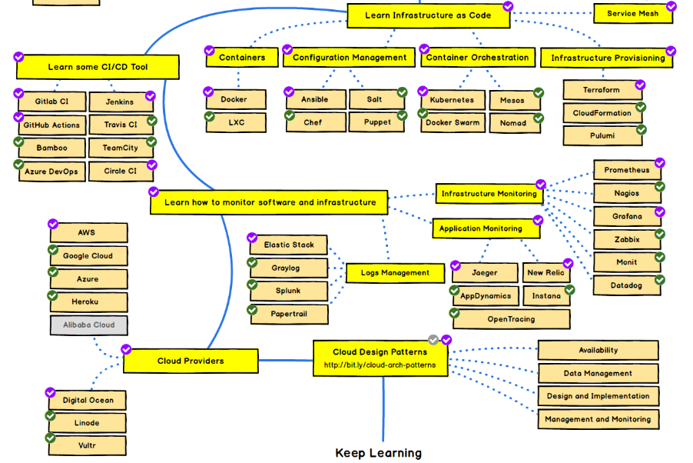
Y el estado del Arte ? https://roadmap.sh/devops

Slide 11
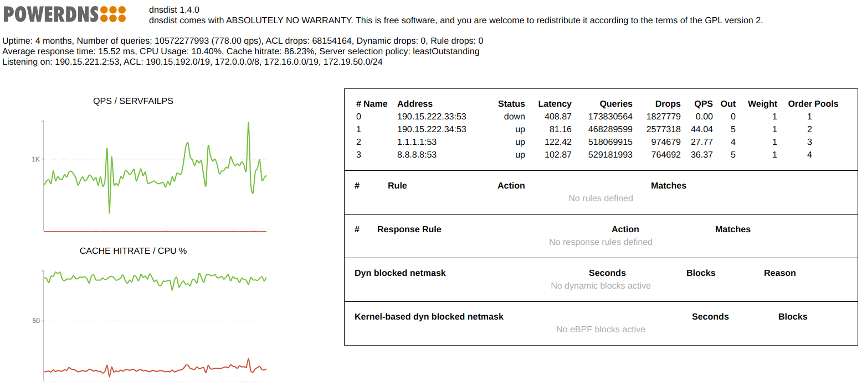
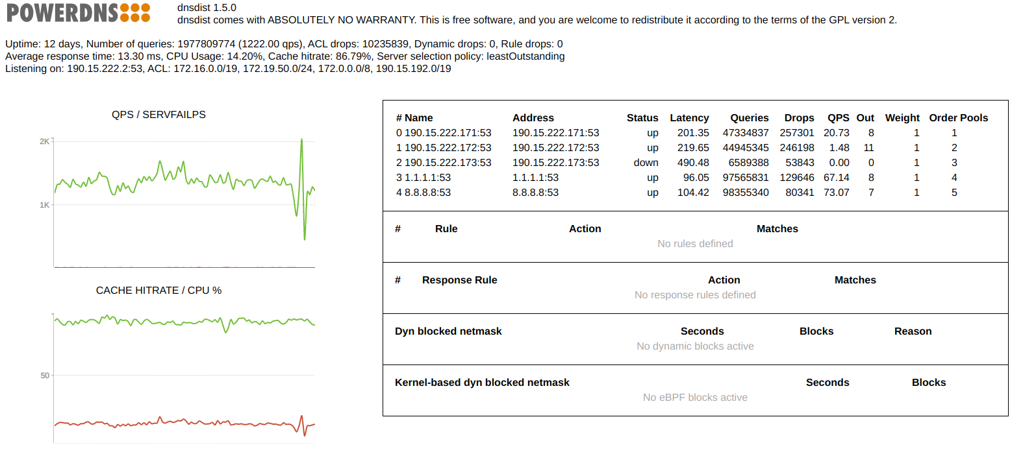
Caso: DNS Alta Disponibilidad
Problema:
Brindar servicio de DNS para un ISP [15k clientes] que garantice respuesta, alta disponibilidad, anti DoS
Propuesta de solución:
Dual LoadBalancer DNS
Implementación:
Cloud Classic
2 PowerDNS [dnsdist][vm]
5 DNS cache [vm]
2 DNS ext
Google
CloudFlare
Potencial:
Split Horizon DNS
Filter/Policy DNS
Referencias
https://dnsdist.org

Slide 12
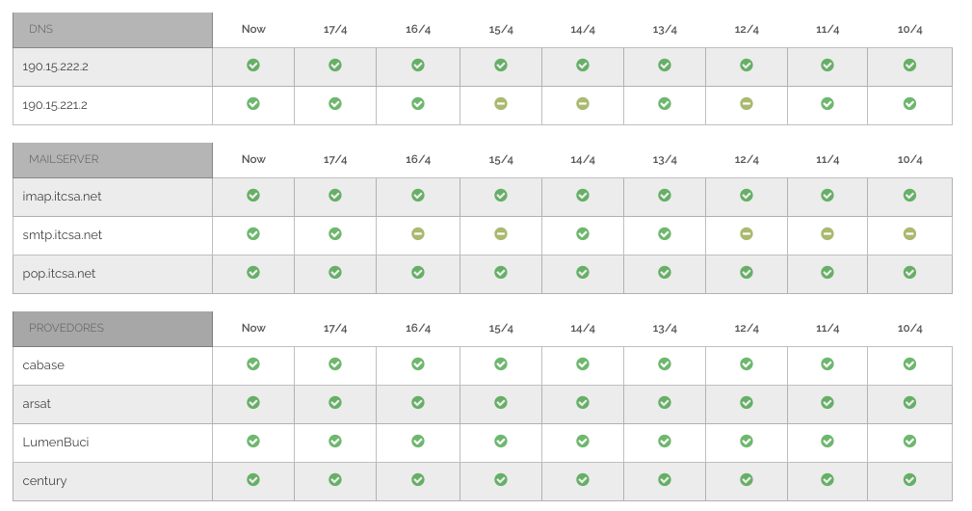
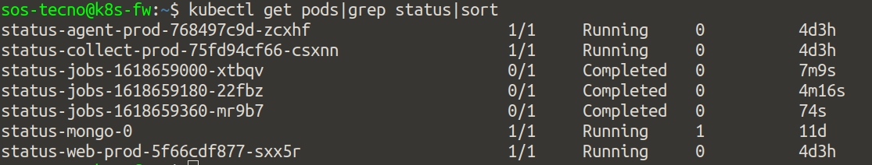
Caso: Status Page
Problema:
Ante problemas en una infraestructura, muchos usuarios [clientes/personal de la organización] necesitan información del estado de los servicios todos a la vez [15k clientes]. Se hace necesario presentar el estado de situación de muchos servicios de un ISP de una manera simple, uniforme y escalable a miles de potenciales usuarios.
Propuesta de solución:
Status Service Page
Implementación:
Cloud Native [kubernetes]
Micro Servicio Agente
Micro Servicio Collector
Micro Servicio Web-Static
Mongo DB storage
Potencial:
Votaciones

Slide 13
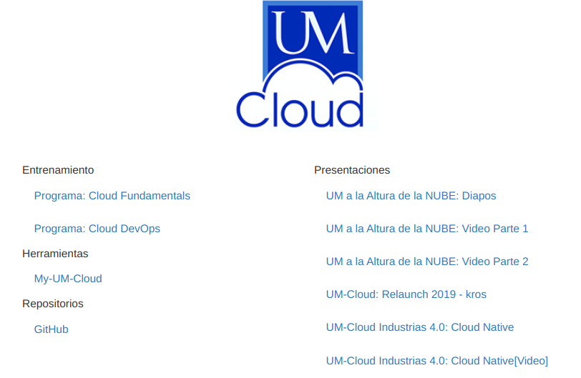
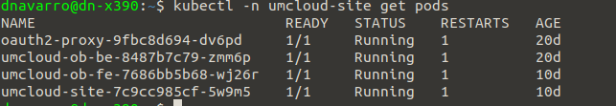
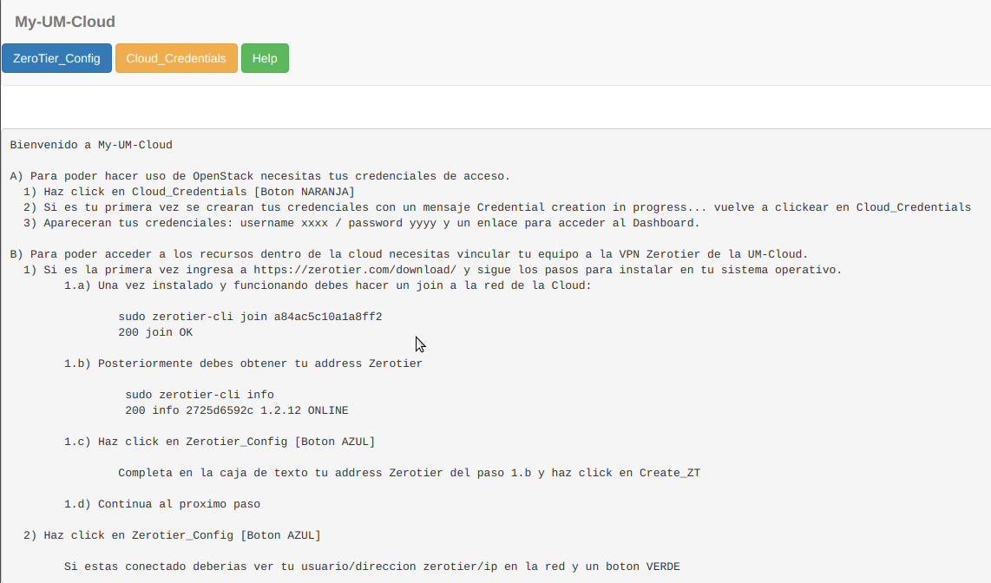
Caso: Ingreso UM-Cloud
Problema:
Se hace necesario una herramienta para que miembros de la comunidad académica puedan autogestionarse su acceso a la infraestructura de Cloud y luego poder utilizarla desde Internet sin necesidad de ir a la Universidad.
Propuesta de solución:
Portal de Autogestión
Implementación:
Cloud Native [kubernetes]
Micro Servicio Oauth [@alumno.um.edu.ar]
Micro Servicio FE [my.cloud.um.edu.ar]
Micro Servicio BE [api openstack / zerotier]
Micro Servicio Sitio [cloud.um.edu.ar]
Potencial:
Onboarding.*

Slide 14
Entonces para qué puede servir ?
El modelo Cloud [classic, native] transforma el TCO en AAS.
Infraestructura / Plataforma como código “activa” el despliegue de Infraestructura.
Infraestructura / Plataforma como código permite “repetir”, “almacenar” y “compartir”
Infraestructura / Plataforma como código permite paridad de ambientes [Desarrollo / Producción / Testing]
Plataforma como código [Kubernetes específicamente] provee una abstracción uniforme y posibilidad de independencia de proveedor de Cloud.
El enfoque DevOps maximiza la capacidad de los RRHH en pro de la contribución de funcionalidades al negocio.

Slide 15
Referencias
Artículos
"The Happy Demise of the 10X Engineer",http://a16z.com/2014/07/30/the-happy-demise-of-the-10x-engineer/
"The World Of Everything-As-A-Service", http://techcrunch.com/2014/08/09/everything-as-a-service/
Libros
“The DevOPS Handbook: How to Create World-Class Agility, Reliability, and Security in Technology Organizations”, 2017, Edición Inglés de Gene Kim (Autor), Patrick Debois (Autor), Professor John Willis (Autor), Jez Humble (Autor), John Allspaw (Prólogo)
“Beyond the Twelve-Factor App”, Kevin Hoffman, Released April 2016, O'Reilly Media, Inc., ISBN: 9781491944035
Sites
https://roadmap.sh
https://cloud.um.edu.ar
Repos
https://github.com/umcloud

